Slide 1
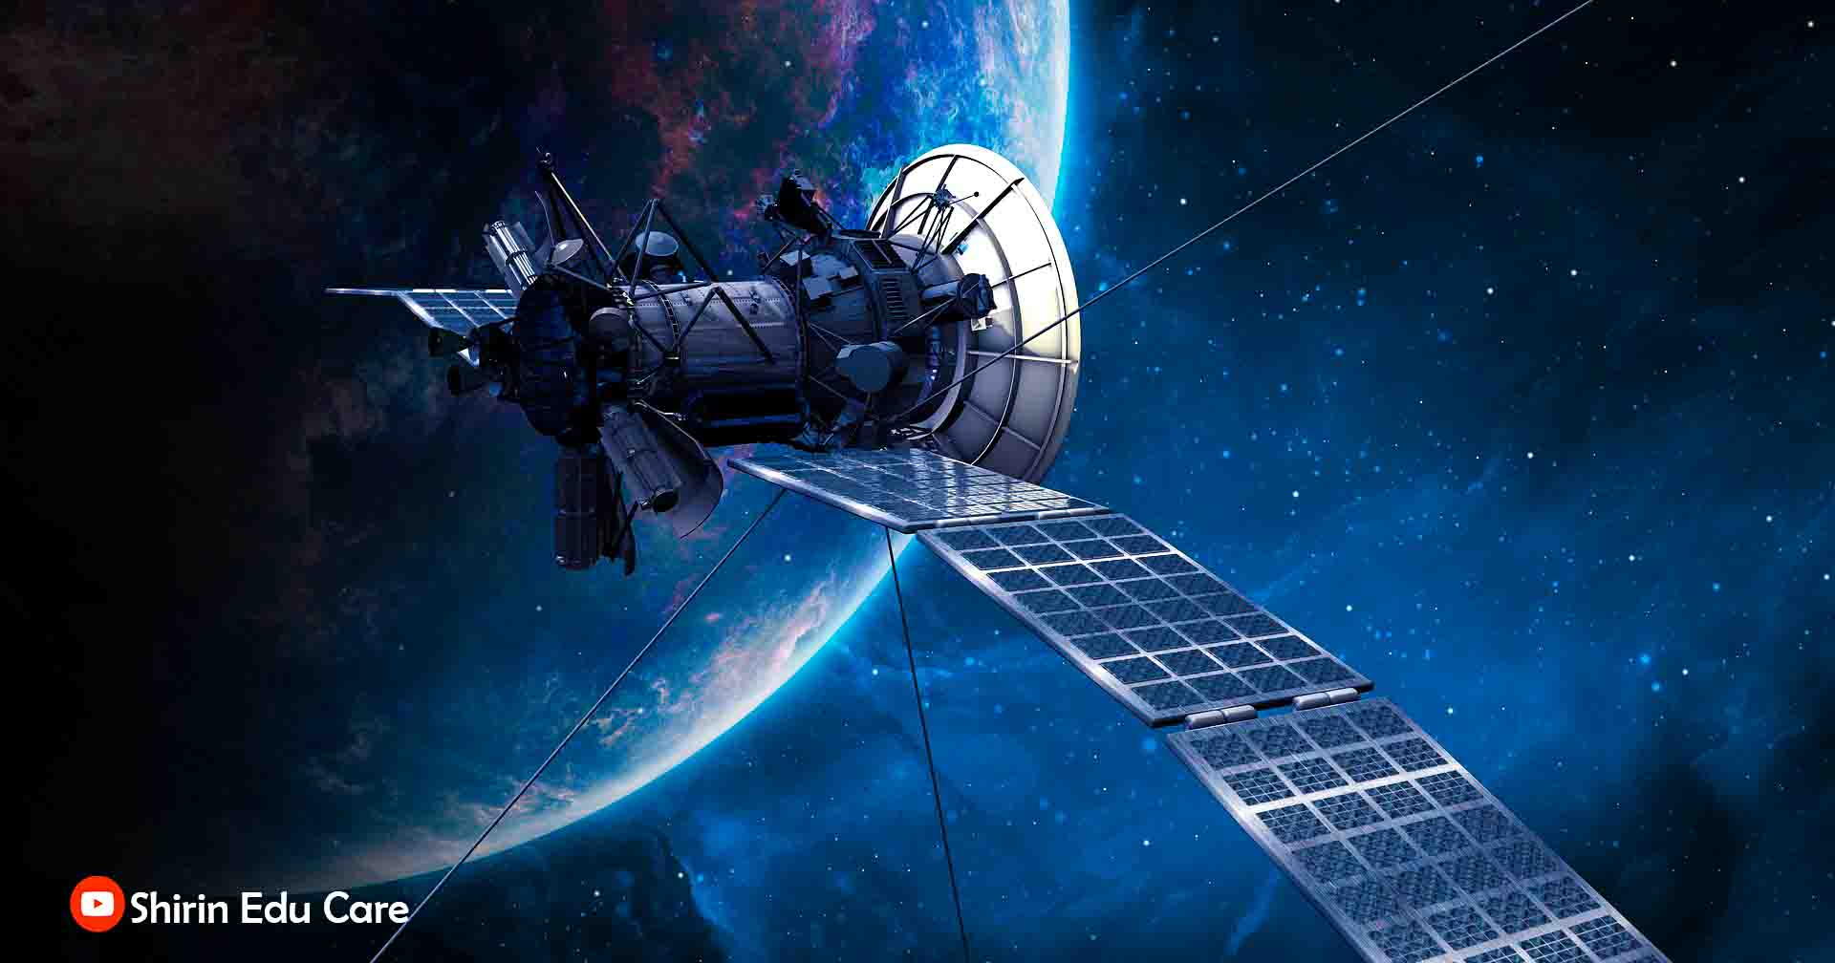

Slide 2
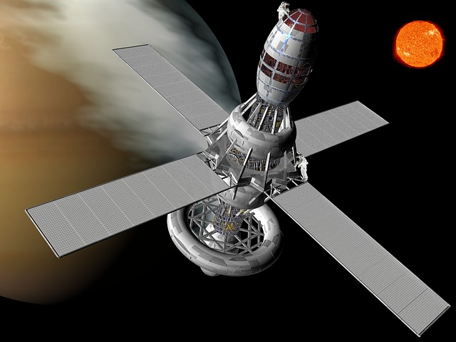
স্বাগতম

Slide 3
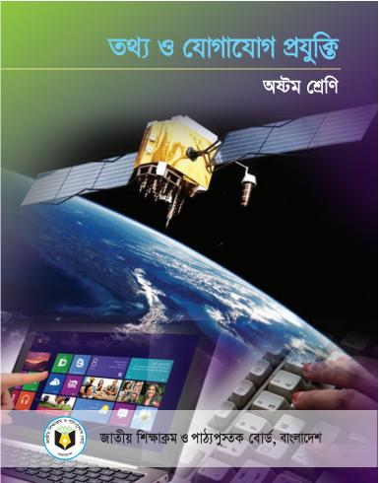
মোছাঃ শিরীন সুলতানা
সহকারী শিক্ষক
মিরপুর পাইলট উচ্চ বিদ্যালয়
মিরপুর, কুষ্টিয়া।
shirinmirpur99@gmail.com
তথ্য ও যোগাযোগ প্রযুক্তি
শ্রেণি: অষ্টম
অধ্যায়: দ্বিতীয়
সময় : ৫০ মিনিট
তারিখঃ ২৫/০৯/২০

Slide 4
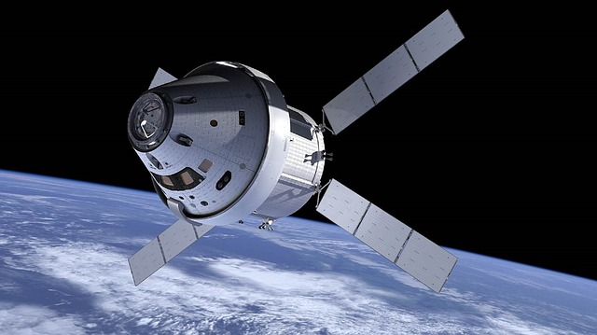
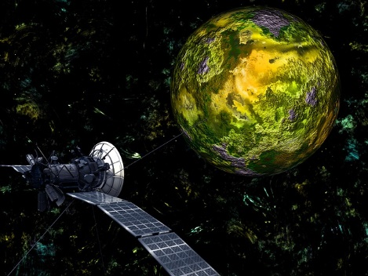
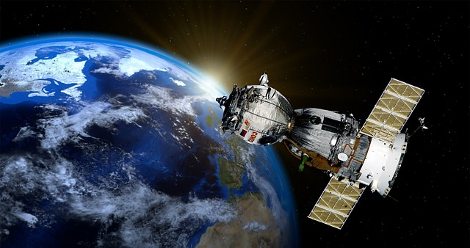
এসো আমরা কিছু ছবি দেখি
Notes:
শিক্ষার্থীরা ছবি গুলো দেখে চিন্তা করবে এবং বলবে।

Slide 5
এসো আমরা একটি ভিডিও দেখি

Slide 6
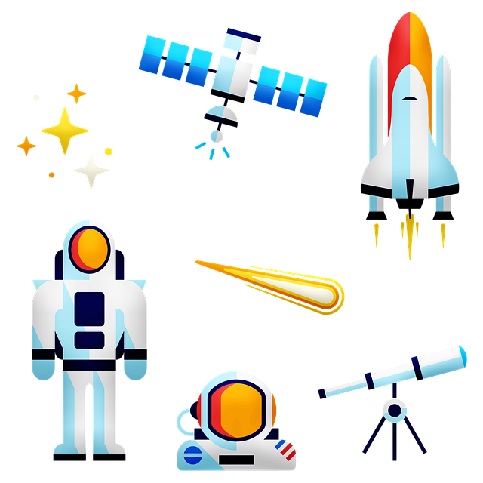
আজকের পাঠ
স্যাটেলাইট

Slide 7
শিখনফল
এই পাঠ শেষে শিক্ষার্থীরা………..
১.স্যাটেলাইট কী তা বলতে পারবে;
২.স্যাটেলাইট এর কাজ করার প্রক্রিয়া ব্যাখ্যা করতে পারবে;
৩.কি উপকারে আসবে বঙ্গবন্ধু স্যাটেলাইট -১ তা বর্ণনা করতে পারবে।

Slide 8
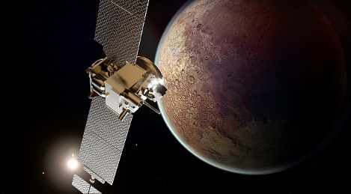
স্যাটেলাইট কী
পৃথিবীকে প্রদক্ষিণকারী যে কোনো বস্তুই হলো স্যাটেলাইট বা উপগ্রহ।
Notes:
৩৪ হাজার কিলোমিটার উপরে একটা নির্দিষ্ট কক্ষ পথে রাখা হয়….

Slide 9
স্যাটেলাইট
স্যাটেলাইটের বাংলা অর্থ উপগ্রহ
স্যাটেলাইট দুই ধরনের। ন্যাচারাল স্যাটেলাইট বা প্রাকৃতিক উপগ্রহ এবং আর্টিফিশিয়াল স্যাটেলাইট বা কৃত্তিম উপগ্রহ।

Slide 10
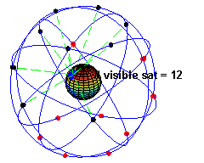
স্যাটেলাইট এর কাজ করার প্রক্রিয়া
কৃত্রিম উপগ্রহ এমনভাবে পৃথিবীর চতুর্দিকে ঘূর্ণায়মান হয়, যাতে এর গতির সেন্ট্রিফিউগাল বা বহির্মুখীন শক্তি ওকে বাইরের দিকে গতি প্রদান করে - কিন্তু পৃথিবীর মধ্যাকর্ষণ শক্তি একে পৃথিবীর আওতার বাইরে যেতে দেয় না। উভয় শক্তি কৃত্রিম উপগ্রহকে ভারসাম্য প্রদান করে এবং কৃত্রিম উপগ্রহটি পৃথিবীর চতুর্দিকে প্রদক্ষিণ করতে থাকে। যেহেতু মহাকাশে বায়ুর অস্তিত্ব নেই তাই এটি বাধাহীনভাবে পরিক্রমণ করে । কৃত্রিম উপগ্রহগুলো বৃত্তাকারে পরিক্রমণ করে না, তার গতি ডিম্বাকৃতির।
টিভি ও বেতারসংকেত প্রেরণ এবং আবহাওয়া পর্যবেক্ষণকারী কৃত্রিম উপগ্রহগুলো সাধারণত পৃথিবীথেকে ৩৬ হাজার কিলোমিটার দূরে অবস্থান করে।
পৃথিবী থেকে বেতার তরঙ্গ ব্যবহার করে তথ্য পাঠানো হয়, কৃত্রিম উপগ্রহ সেগুলো গ্রহণ করে এবং বিবর্ধিত (এমপ্লিফাই) করে পৃথিবীতে প্রেরণ করে । কৃত্রিম উপগ্রহ দুইটি ভিন্ন কম্পাঙ্কের তরঙ্গ ব্যবহার করে সিগনাল (তথ্য) গ্রহণ এবং পাঠানোর জন্য । কৃত্রিম উপগ্রহ থেকে পৃথিবীতে আসা সিগনাল অনেক দুর্বল বা কম শক্তিসম্পন্ন হয়ে থাকে, তাই প্রথমে ডিস এন্টেনা ব্যবহার করে সিগনালকে কেন্দ্রীভূত করা হয় এবং পরে রিসিভার দিয়ে গ্রহণ করে প্রয়োজনীয় কাজে ব্যবহার করা হয় ।

Slide 11
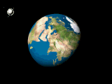
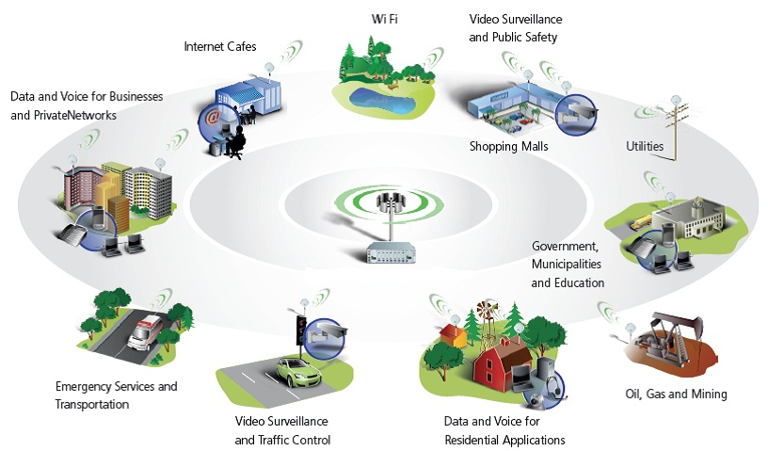
স্যাটেলাইট যেভাবে কাজ করে
জিও স্টেশনারির মাধ্যমে পৃথিবীর এক প্রান্ত থেকে অন্য প্রান্তে সিগন্যাল পাঠিয়ে দেয়
Notes:
১৯৬৪ সালে প্রথম জিও স্টেশনারি স্যাটেলাইট স্থাপন করা হয়, শিক্ষক এখানে জিও স্টেশনের সাথে পৃথিবীর বিভিন্ন স্থানে কিভাবে কাজ করছে জানতে চাইবে….

Slide 12
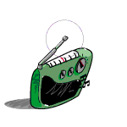
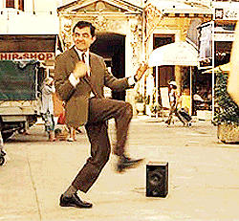
একক কাজ
স্যাটেলাইট কী ভাবে কাজ করে
Notes:
রেডিও, টেলিভিশন, মোবাইল ও ইন্টারনেট সিগন্যাল এই পদ্ধতিতে কাজ করে

Slide 13
স্যাটেলাইট ব্যবহারে সমস্যা
স্যাটেলাইটে দুইটি সমস্যা রয়েছে
উচুতে থাকার বড় এন্টিনা প্রয়োজন
অনেক দূরত্ব অতিক্রম করে আসতে হয় তাই সময় বেশি লাগে

Slide 14
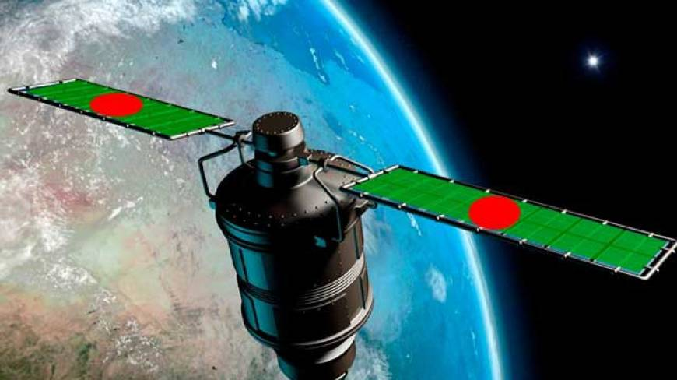
কি উপকারে আসবে বঙ্গবন্ধু স্যাটেলাইট -১
এর আগে দেশের স্যাটেলাইট টিভি চ্যানেলগুলো মালয়েশিয়া, সিঙ্গাপুরের কাছ থেকে স্যাটেলাইট ভাড়া করে তাদের সম্প্রচার কার্যক্রম চালাতো। এতে একদিকে তাদের যেমন বিপুল পরিমান অর্থ খরচ হতো, অন্যদিকে দেশের বাইরে চলে যেতো একটা মোটা অঙ্কের বৈদেশিক মুদ্রার চালান। বঙ্গবন্ধু স্যাটেলাইট -১ ব্যবহারের মাধ্যমে দেশের টিভি চ্যানেলগুলো এখন থেকে কম খরচে উন্নত সেবা নিশ্চিত করতে পারবে। আর দেশের টাকা দেশে তো থাকছেই।

Slide 15
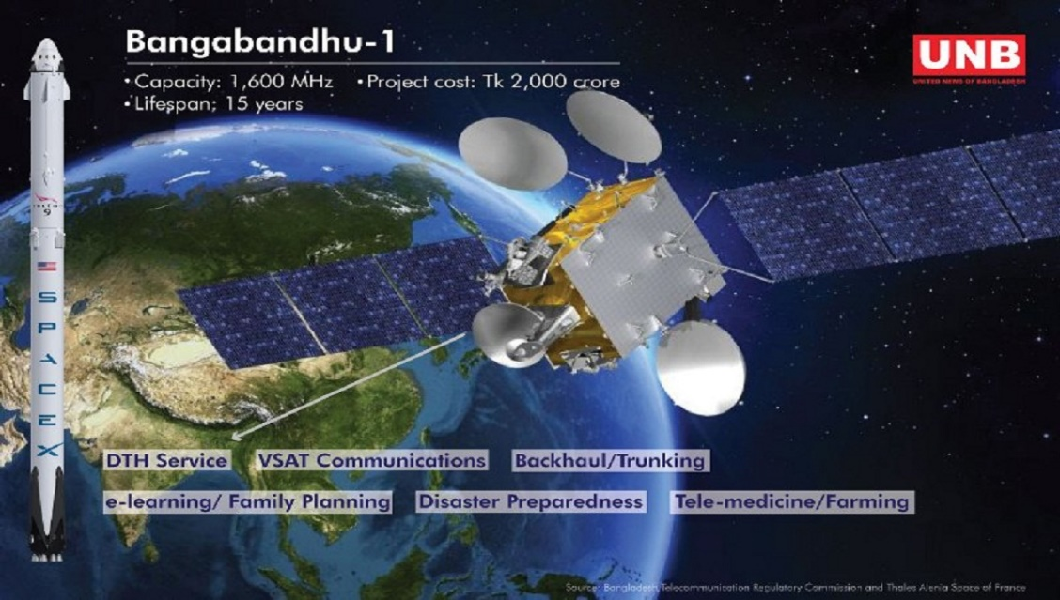
কি উপকারে আসবে বঙ্গবন্ধু স্যাটেলাইট -১
স্যাটেলাইট টিভি চ্যানেলগুলোর সম্প্রচার দেশের বিভিন্ন প্রান্তে পৌছে দেয়ার কাজটি করে থাকে কিছু ক্যাবল অপারেটর কোম্পানি। কিন্তু এই কোম্পানিগুলোর সেবা অনেক ক্ষেত্রেই সন্তোষজনক নয়। আবার দেশের অনেক জায়গাতেই এই সেবার প্রসার ঘটেনি। বঙ্গবন্ধু স্যাটেলাইট -১ এর মাধ্যমে ডাইরেক্ট টু হোম (ডিটিএইচ ) সেবা চালু করলে শুধুমাত্র একটি ডিশ এন্টেনার মাধ্যমে নিরবিচ্ছিন্নভাবে চ্যানেল্গুলোর সম্প্রচার উপভোগ করা যাবে। এতে একই সাথে মানসম্মত ছবি এবং শব্দ পাওয়া সম্ভব হবে। ট্রিপল প্লে- অর্থাৎ ডিশ, ইন্টারনেট ও কলিং- এ তিনটি সেবা একসাথে ডিটিএইচ এর মাধ্যমে পাওয়া যাবে। এতে করে প্রত্যন্ত এলাকায় এই সুবিধা ছড়িয়ে দেয়া যাবে।

Slide 16
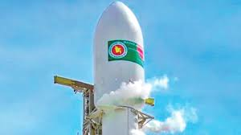
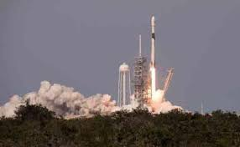
দলগত কাজ
স্যাটেলাইটে কী সুবিধা পাবে বাংলাদেশ তা লিখ।

Slide 17
মূল্যায়ন
১। স্যাটেলাইটের বাংলা অর্থ কি ?
উপগ্রহ
২। বঙ্গবন্ধু স্যাটেলাইট ট্রেকিং
কলাবগান১ এর বাংলা ব্লগ
৩। সার্ক স্যাটেলাইট তৈরী করেছে কোন দেশ ?
ভারত
৪। স্যাটেলাইটের তোলা ছবি কত মিনিটে পাবে পৃথীবী ?
২০ মিনিটে

Slide 18
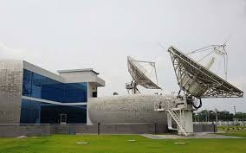
বাড়ীর কাজ
স্যাটেলাইটর সুবিধা গুলো বর্ণনা কর।

Slide 19
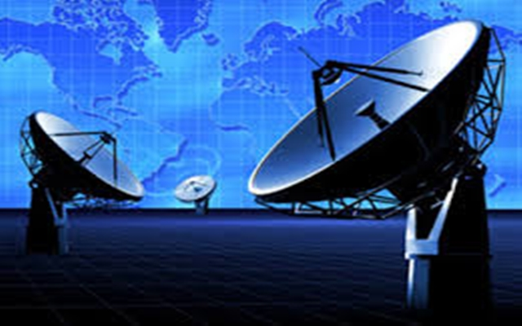
ধন্যবাদ

